Slide 1

Topic Modeling in Embedding Spaces
김동현(gmr4rnjs@gmail.com)
Jun 1, 2022

Slide 2
목차
Introduction
논문 소개 및 선정 이유
Topic Modeling과 공급사슬의 연계
Main Topic
Related Work
The Embedded Topic Model
Experiment
Plus
연구의 한계
향후 연구 방향

Slide 3
Introduction
논문 소개 및 선정 이유
Topic Modeling과 공급사슬의 연계

Slide 4
논문 소개
1장. Introduction
Topic Modeling
문서 내 단어들의 의미 있는 패턴을 분석해 문서의 주제를 찾는 모델.
대다수의 모델이 LDA, 또는 단어 벡터(Word2Vec) 분산 표현 기반.
LDA 기반 Topic Modeling의 한계점
문서의 길이가 길어질수록 중요한 단어(키워드)를 등한시하거나 모델의 범위를 제한할 우려가 있음.
이 때문에 문서의 길이는 LDA 성능의 중요한 척도가 됨.

Slide 5
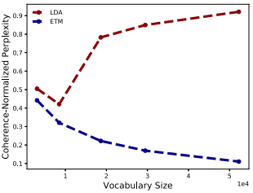
논문 소개
1장. Introduction
ETM(Embedded Topic Model)
기존 LDA의 한계점(문서의 길이가 길수록 성능이 저하됨)을 극복하기 위한 새로운 방법.
기존의 토픽 모델링과 Word Embedding 기법을 융합.
유사한 단어는 유사한 단어끼리 벡터 공간에 위치하기 때문에 문서의 길이에 대한 제약이 줄어듦.

Slide 6
논문 선정 이유
1장. Introduction
Topic Modeling의 중요성
신문기사, 칼럼, 보고서 등 수많은 문서가 빠르게 작성되고 있음.
이 중 필요한 정보를 찾기 위해선 많은 양의 문서를 빠르게 훑을 필요가 있고, 가장 효율적이게 문서를 파악하기 위한 방법인 주제 파악, 즉 Topic Modeling은 중요성이 나날이 올라가고 있음.
논문 선정 이유
수업에서 배운 LDA에 대해 조사하는 도중 LDA가 꽤 오래전에 연구됨을 파악.(2003년)
그 당시에 비해 다양한 주제로 많은 문서가 작성되었고, 신조어 등 단어 면에서도 많은 변화가 있을 것이라 생각해 다른 Topic Modeling 기법을 찾게 됨.

Slide 7
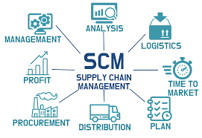
Topic Modeling과 공급사슬의 연계
1장. Introduction
공급사슬(SCM) 구성 중 “공급망 기획(SCP)＂
공급사슬의 중요한 요소, 수요부터 생산 계획 및 생산 과정을 계획하는 과정.
이 중 수요 계획은 시장에 관한 정보(신문기사 등)에 대한 조사가 필수적.
이런 조사에서 Topic Modeling를 활용한다면 기존 문서를 토픽별로 분류하거나, 새로 작성된 문서에 대한 빠른 파악이 가능함.

Slide 8
Main Topic
Related Work
The Embedded Topic Model
Experiment

Slide 9
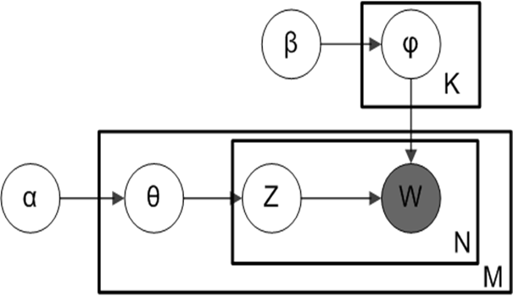
Related Work
2장. Main Topic
잠재 디리클레 할당, LDA(Latent Dirichlet Allocation)
α, β, K : 디리클레 분포 하이퍼 파라미터 값
M: 문서 개수
N: 문서에 속한 단어의 개수
θ: 문서의 토픽 디리클레 분포
φ: 주제의 단어
Z: 해당 단어가 속한 토픽의 번호
W : 실제 관측 가능한 값
α :문서들의 토픽 분포에 대한 밀집도
β :문서 내 단어들의 토픽 분포에 대한 밀집도
K :토픽의 개수

Slide 10
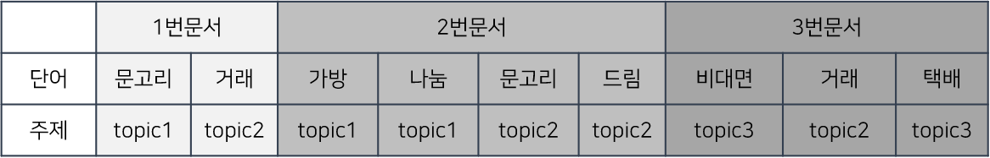
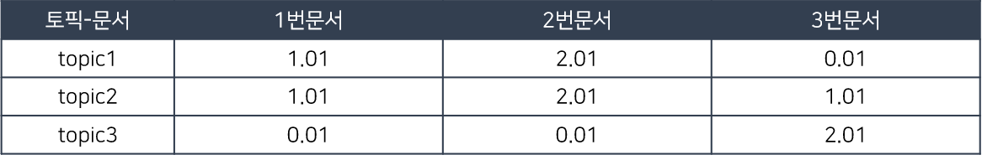
Related Work
2장. Main Topic
Example
1. 모든 문서와 문서 속 단어에 임의의 토픽 번호 부여.
2. 토픽-문서의 단어 분포를 계산.

Slide 11
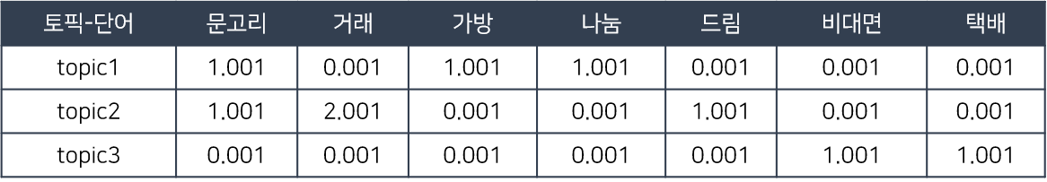
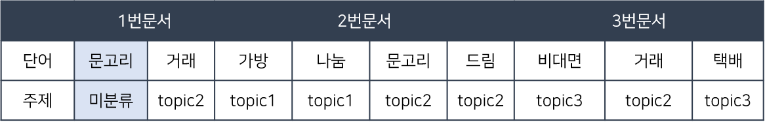
Related Work
2장. Main Topic
Example
3. 토픽-단어 분포를 계산.
4. 단어 하나를 제외한 나머지 토픽-단어, 문서의 분포를 고정.

Slide 12
Related Work
2장. Main Topic
Example
5. 미 분류된 키워드의 토픽을 선정.
5-1. 1번 문서 내 topic1이 있을 확률 : 1.01/3.03(1번 토픽 내 문서 분포 합)=0.333
5-2. 1번 토픽 내 단어가＇문고리＇일 확률 : 1.001/3.007=0.332
5-3. 5-1, 5-2와 같은 방법으로 1번 문서 내 topic2, topic3이 있을 확률을 계산
위 방법으로 가장 확률이 높은 topic을 해당 문서에 배정

Slide 13

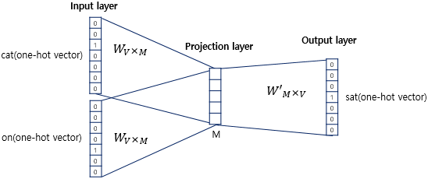
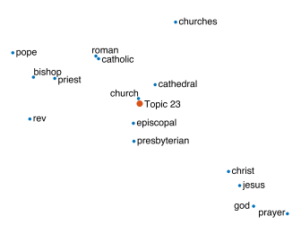
Related Work
2장. Main Topic
단어 임베딩, Word Embeddings
단어들의 벡터 분산 표현을 사용하는 언어 모델.
LSA, Word2Vec, Glove 등 여러 방법론이 존재.
본 논문에서는 Word2Vec의 학습 방법 중 하나인 CBOW 방식을 채택.

Slide 14
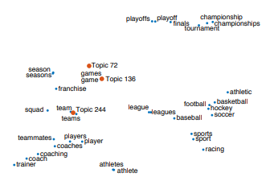
The Embedded Topic Model
2장. Main Topic
ETM의 기본 형태
단어와 토픽 모두에 대한 임베딩 분포를 활용. 이는 아래 두가지 개념을 의미.
첫째, 단어들을 L-차원 공간에 배치, 이는 기존의 단어 임베딩과 유사.
둘째, 각 문서들은 K개의 잠재 토픽을 보유.
+)전통적인 Topic Modeling에서 토픽은 모든 단어들의 분포를 의미하지만, ETM에서 k번째 토픽은 L-차원에 위치한 α_{k}벡터값(Topic Embedding)을 의미.

Slide 15
The Embedded Topic Model
2장. Main Topic
Basic Process in ETM
ETM 모델은 가장 먼저 단어 임베딩 행렬과 토픽 임베딩 값에 대한 내적 곱을 수행한다. 이 내적 곱에서 산출된 단어와 주제의 일치성에 따라 단어 v와 토픽 k에 대한 높은 확률을 부여.
모델 생성 과정(d번째 문서)
1. 토픽 분포 θ_{d}를 로지스틱 정규 분포로 표시.
2. 문서에 있는 각 단어 n에 대해
1. LDA와 같은 방식으로 단어 n이 어떤 토픽에 할당됐는가에 대한 결과값을 카테고리 분산을 통해 표현.
2. CBOW 부분의 softmax 함수를 사용해 토픽에 속하는 각 단어들에 대한 확률분포를계산.

Slide 16
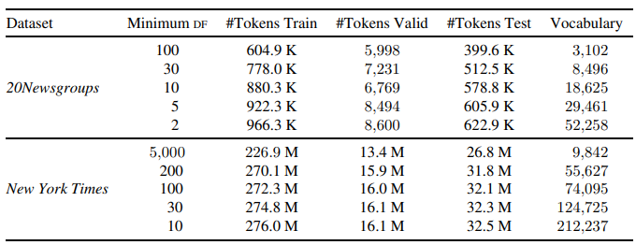
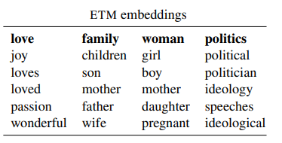
Experiments
2장. Main Topic
Dataset
Word Embeddings
The New York times(V=118,363)

Slide 17
Experiments
2장. Main Topic
Corpora
Topic Modeling의 정확한 실험을 위해 전처리를 실행
1. Stop-word (Topic Modeling 과정에서 제외하는 단어, 높은 빈도로 등장하는 조사 등이 해당)를 선별 후 데이터에서 제거, 기준은 모든 문서 중 70%이상의 문서에서 나타난 단어.
2.말뭉치를 형성하기 위해 Threshold를 설정(100~2개의 문서에서 나타나는 단어의 집합), 이로 인해 ETM 과정에 포함되는 단어의 개수를 조절함.
3. 단어 한 개로 이루어진 문서는 삭제
전처리가 끝난 후 말뭉치 데이터는 다음과 같음.
20Newsgroup corpus : 3,102~52,258개의 단어
The New York Times corpus : 9,842~212,237개의 단어

Slide 18
Experiments
2장. Main Topic
Interpretability
Topic coherence – 토픽 일관성, 문서 A와 B가 같은 토픽일 때 A와 B 모두에 등장하는 단어는 해당 토픽에 대해 중요한 정보를 갖고 있음.(이런 단어의 비율로 토픽 일관성을 계산)
Topic diversity – 토픽 다양성, 모든 토픽 단어 중 적게 등장한 순서로 상위 25개의 단어를 추출, 이들의 등장 빈도의 평균을 의미함. 낮을수록 토픽이 다양하지 않음을 의미.
Predictive Power - Log Likelihood
문서를 두가지 단어 셋으로 분할, 첫번째 세트는 주제들에 대한 분포를 유도하고 차례로 문서의 다음 단어들에 대한 분포를 유도.
해당 분포를 통해 후반부 단어 세트에 대한 평가를 진행.
Log Likelihood의 수치는 후반부 단어 세트에 대한 평가를 통해 측정.

Slide 19
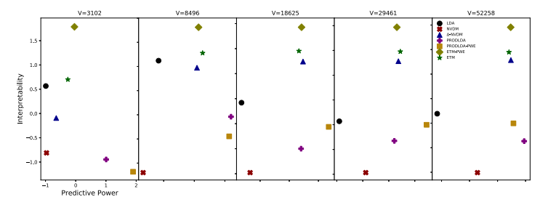
Experiments
2장. Main Topic
Results
20NewsGroups Result

Slide 20
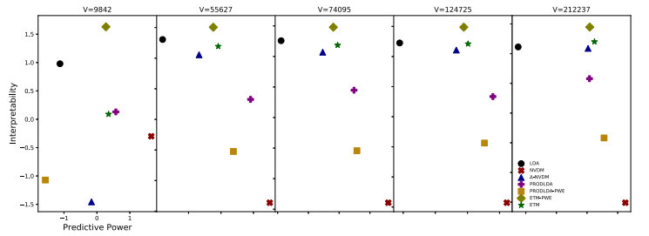
Experiments
2장. Main Topic
Results
The New York Times Result

Slide 21
Plus
연구의 한계
향후 연구 방향

Slide 22
연구의 한계
3장. Plus
Topic의 성능 측면
LDA 기반이기 때문에 문서의 길이에 따른 성능의 저하에서 완전히 자유로울 수는 없음.
Stop-Word의 규모에 따라 성능 차이가 발생.
추출된 Topic 관련
단어(명사) 위주로 Topic Modeling이 진행되었기 때문에, 문장형 주제(논설문 등)은 추출하지 못함.

Slide 23
향후 연구 방향
3장. Plus
Topic Modeling in SCM
공급사슬의 수요 조사를 위해서는 수요에 영향을 미치는 요소(상품명, 트렌드 등)와 관련된 문서를 중점적으로 분류할 필요가 있음.
본 논문에서는 뉴스 그룹, 신문기사 등을 실험에 사용했지만, 특정 상품과 관련된 문서를 분류하는 Topic Modeling 모델이 개발된다면 공급사슬의 수요 예측 부분에서 큰 도움이 될 것이라 예상.
Topic Modeling in NLP
본 논문에서 제안된 모델은 문서를 주제별로 분류함.(20Newsgroup 등)
문서의 분류에 그치는 것이 아닌 주제와 밀접한 단어들의 조합을 통해 문장형 토픽을 만들 필요가 있음.

Slide 24
감사합니다.
Q&A

